Slide 1

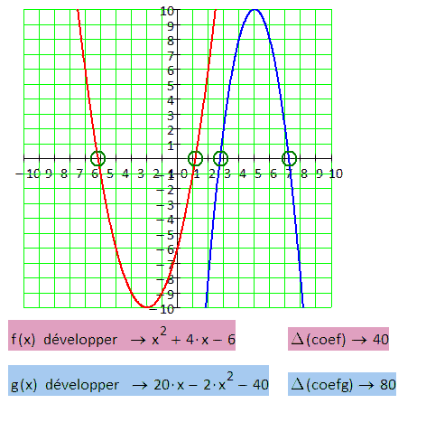
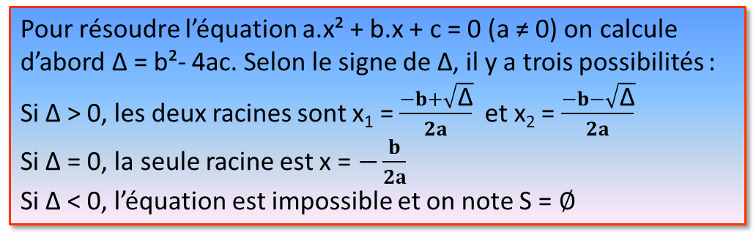
  6.5 Étude du signe d’une fonction du second degré
Rappel :
Pour résoudre l’équation a.x² + b.x + c = 0 (a ≠ 0) on calcule d’abord ∆ = b²- 4ac. Selon le signe de ∆, il y a trois possibilités :
Si ∆ > 0, les deux racines sont x₁ = $\frac{−b+\sqrt{\text{∆}}}{2a}$ et x₂ = $\frac{−b−\sqrt{\text{∆}}}{2a}$
Si ∆ = 0, la seule racine est x = $−\frac{b}{2a}$
Si ∆ < 0, l’équation est impossible et on note S = ∅
Ce résultat nous est donné par le calcul, et est confirmé par l’observation du graphique : nous constatons que, selon le signe de ∆, il y a deux, une seule, ou aucune intersection du graphe avec l’axe X.
Nous pouvons aussi utiliser cette démarche pour étudier le signe de ces fonctions : en tout il y a six cas possibles, selon les signes de a et de ∆.
Résumons ces possibilités par une règle : le signe d’une expression du second degré est du signe de « a » à l’extérieur des racines et du signe contraire entre celles-ci. Lorsque qu’il n’y a qu’une seule racine, la fonction est toujours du signe de « a », sauf en la racine ou elle est nulle. S’il n’y a aucune racine, le signe de la fonction est toujours celui de « a »

Slide 2
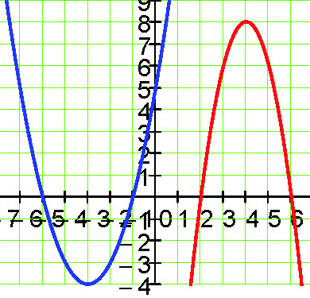
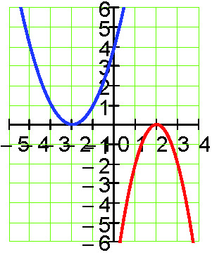
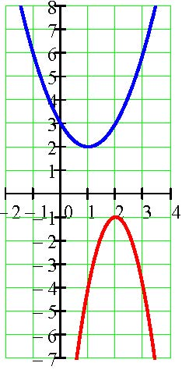
Notons que les deux derniers points sont des cas particuliers du premier.
Il est aussi possible de résumer ces six cas par le tableau suivant :
 | ∆ > 0 | ∆ = 0 | ∆ < 0
a > 0 Signe de f(x) : | x₁ x₂ | | + 0 - 0 + | x₁ = x₂ | + 0 + | pas de racine +
a < 0 Signe de f(x) : | x₁ x₂ | | - 0 + 0 - | x₁ = x₂ | - 0 - | pas de racine -

